Slide 1
Bài 28: KHÁM PHÁ ĐÁY BIỂN
Ở TRƯỜNG SA
Tiết 5,6

Slide 2
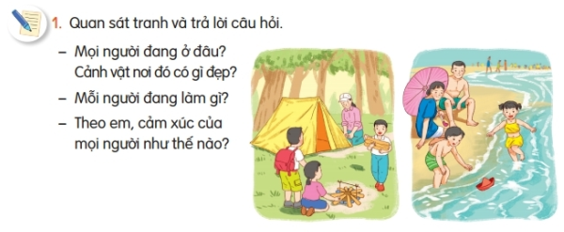
1
2
Cắm trại
Tắm biển

Slide 3
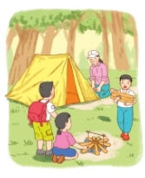
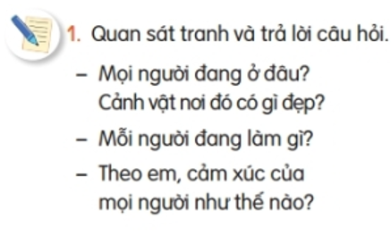
Thảo luận
1

Slide 4
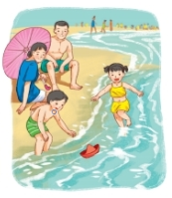
Thảo luận
2

Slide 5
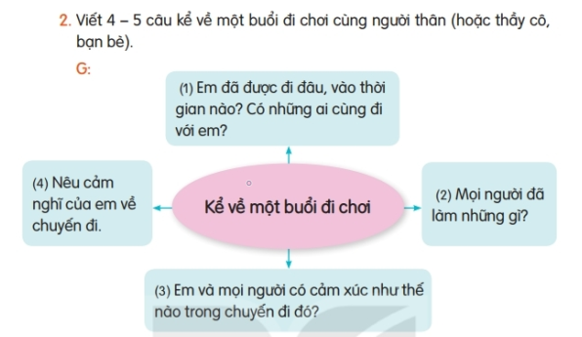

Slide 6
2. Viết 4 - 5 câu kể về một buổi đi chơi cùng người thân (hoặc thầy cô, bạn bè).
Gợi ý
(1) Em đã được đi đâu, vào thời gian nào? Có những ai cùng đi với em?
(2) Mọi người đã làm những gì?
(3) Em và mọi người có cảm xúc như thế nào trong chuyến đi chơi đó?
(3) Nêu cảm nghĩ của em về chuyến đi chơi.

Slide 7
Đọc mở rộng

